Slide 1

Ηλεκτρονικό Σύστημα Εγγραφής Μαθητών από Γυμνάσιο σε Λύκειο
Γεωργιαδησ κοσμασ-αποστολοσ mcse19057
Παπαδημητριου εμμανουηλ mcse19021

Slide 2
Αντικείμενο Εργασίας
Κάθε χρόνο χιλιάδες μαθητές εγγράφονται στο Λύκειο από την τρίτη τάξη του Γυμνασίου.
Τα προηγούμενα έτη, ο μαθητής δήλωνε εγγράφως την προτίμηση του σε ποιο Λύκειο θα φοιτήσει.
Αυτό όμως δημιουργούσε προβλήματα
- κάποιοι μαθητές δεν πληρούσαν κάποια απαραίτητα κριτήρια για να εγγραφούν στο Λύκειο προτίμησης τους
- η διαδικασία ήταν αργή καθώς απαιτούσε την οργάνωση και ανάγνωση φυσικών εγγράφων (αίτηση, δικαιολογητικά κλπ.),
- απαιτούσε την φυσική παρουσία των γονέων σε εργάσιμες μέρες και αυτό μπορεί να ήταν δύσκολο σε κάποιες περιπτώσεις.
Για να λυθούν αυτά και άλλα προβλήματα, το Υπουργείο Παιδείας δημιούργησε την διαδικτυακή πλατφόρμα e-eggrafes.minedu.gov.gr ώστε να γίνεται η εγγραφή των μαθητών στο Λύκειο πιο ομαλή, και για τους γονείς τους αλλά και για τους υπεύθυνους των σχολείων.

Slide 3
Αντικείμενο Εργασίας
Στην εργασία αυτή, γίνεται υλοποίηση μιας πιλοτικής ηλεκτρονικής πλατφόρμας για την εγγραφή των μαθητών από την τελευταία τάξη του Γυμνασίου στην πρώτη Λυκείου, εμπνευσμένη από την πλατφόρμα του Υπουργείου Παιδείας.
Ο ενδιαφερόμενος χρήστης που θέλει να εγγράψει έναν μαθητή στο λύκειο, μπορεί να κάνει σύνδεση στο σύστημα με τα απαραίτητα στοιχεία, να δημιουργήσει μια καινούργια αίτηση, να εισάγει τα προσωπικά στοιχεία του μαθητή, να επιλέξει είδος σχολείου (ΓΕΛ, Μουσικό ή Αθλητικό), να προβάλει το σχολείο της επιλογής του στον χάρτη και να δει όλες τις αιτήσεις που έχει κάνει με όλα τα απαραίτητα στοιχεία που έχει δηλώσει.
Ιστότοπος πλατφόρμας: http://eregister-dashboard.herokuapp.com/
Εργαλεία:
Βάση Δεδομένων: MySQL
Back-End: Java, Spring Boot
Front-End: ReactJS
Cloud: Heroku

Slide 4
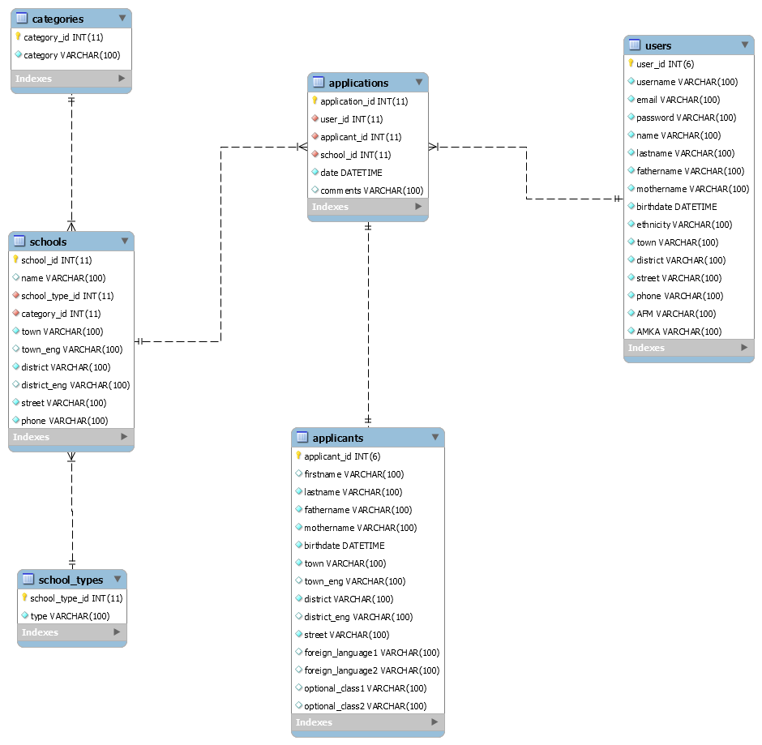
Βάση Δεδομένων
Η Βάση Δεδομένων έχει υλοποιηθεί με MySQL και έχει γίνει deploy στο cloud του Heroku
URL:
${DB_USERNAME}:${DB_PASSWORD}@us-cdbr-iron-east-05.cleardb.net/heroku_fa25195b543653e

Slide 5
Βάση Δεδομένων
Πίνακες:
users: Οι χρήστες που μπορούν να κάνουν σύνδεση στο σύστημα
categories: Κατηγορίες των σχολείων (Ημερήσιο, Εσπερινό)
school_types: Όλα τα είδη των σχολείων (ΓΕΛ, Μουσικό, Αθλητικό)
schools: Όλα τα σχολεία με τις πληροφορίες τους
applicants: Όλοι οι μαθητές για τους οποίους έχει γίνει αίτηση, με τις πληροφορίες τους
applications: Περιέχει τον συνδυασμό του χρήστη που έκανε την αίτηση με τον μαθητή και το σχολείο

Slide 6
Back-End
Το back-end έχει υλοποιηθεί στο περιβάλλον της Java και με το framework Spring Boot και έχει γίνει deploy στο cloud του Heroku.
Τα APIs είναι ασφαλισμένα με JWT.
Base URL: http://eregister-backend.herokuapp.com
APIs
POST request /api/auth/login
Υλοποιείται η διαδικασία του authentication και authorization ενός χρήστη στο σύστημα. Δέχεται ένα JSON request body με το username ή email και τον κωδικό και παράγει ένα Bearer token που θα χρησιμοποιηθεί για την χρήση των υπόλοιπων APIs.
Παράδειγμα request body
{
"username" : "ppetrou",
"password" : "ppetrou123"
}

Slide 7
Back-End
GET request /orchestrator/schools/{TOWN}/{DISTRICT}?category={CATEGORY}
Επιστρέφει μια λίστα με objects για το κάθε σχολείο της αντίστοιχης πόλης και περιοχής που έχουν δοθεί σαν παραμέτρους και της κατηγορίας που έχει δοθεί σαν query παράμετρος.
Παράδειγμα /orchestrator/schools/Athens/Nea Ionia?category=1
Επιστρέφει όλα τα ΓΕΛ της Νέας Ιωνίας
[
{
"schoolId": 9,
"name": "1ο Γενικό Λύκειο Νέας Ιωνίας",
"town": "Αθήνα",
"townEng": "Athens",
"district": "Νέα Ιωνία",
"districtEng": "Nea Ionia",
"street": "Αβέρωφ 2 & Παπαφλέσσα",
"phone": "2102793707",
"schoolType: {
"schoolTypeId": 1,
"type": "ΓΕΛ"
},
"category": {
"categoryId": 1,
"category": "Ημερήσιο"
}
},
...
]

Slide 8
Back-End
GET request /orchestrator/schools/{TOWN}?type={TYPE}
Επιστρέφει μια λίστα με objects με σχολεία, σύμφωνα με την πόλη που έχει δοθεί σαν παράμετρος και ο τύπος. Εδώ επιστρέφονται και τα ειδικά σχολεία όπως Μουσικό και Αθλητικό.
Παράδειγμα /orchestrator/schools/Athens?type=2
Επιστρέφει όλα τα Μουσικά σχολεία της Αθήνας
[
{
"schoolId": 4,
"name": "Μουσικό Σχολείο Ιλίου",
"town": "Αθήνα",
"townEng": "Athens",
"district": "Ίλιον ",
"districtEng": "Ilion",
"street": "Πετρακογιώργη 15",
"phone": "2102384855",
"schoolType": {
"schoolTypeId": 2,
"type": "Μουσικό"
},
"category": {
"categoryId": 1,
"category": "Ημερήσιο"
}
},
….
]

Slide 9
Back-End
POST request /orchestrator/application
Είναι το service στο οποίο γίνεται αποθήκευση της αίτησης που έκανε ένας χρήστης. Δέχεται ένα JSON request body με τα στοιχεία του μαθητή που δήλωσε, όπως όνομα, επώνυμο, ημερομηνία γέννησης, πόλη, μαθήματα επιλογής, γλώσσες επιλογής, σχολείο επιλογής κτλ.
Μετά τον επιτυχημένο έλεγχο των δεδομένων, γίνεται η εισαγωγή της εγγραφής αυτής στη βάση.
GET request /orchestrator/applications
Επιστρέφονται όλες οι αιτήσεις του συνδεδεμένου χρήστη, για την παρουσίαση τους στον client.
Η απάντηση περιέχει όλα τα στοιχεία που δόθηκαν κατά την δημιουργία της αίτησης και τα στοιχεία του σχολείου που επιλέχθηκε.

Slide 10
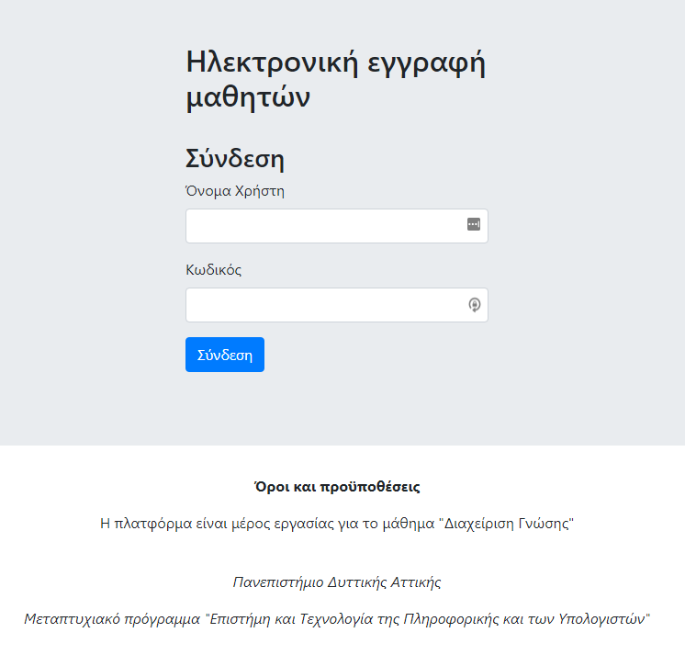
Front-End
Το front-end της πλατφόρμας υλοποιήθηκε με ReactJS και έχει γίνει deploy στο cloud του Heroku.
URL Πλατφόρμας:
http://eregister-dashboard.herokuapp.com
Για να χρησιμοποίησει ο χρήστης την πλατφόρμα, πρέπει να πραγματοποιήσει επιτυχημένη σύνδεση.

Slide 11
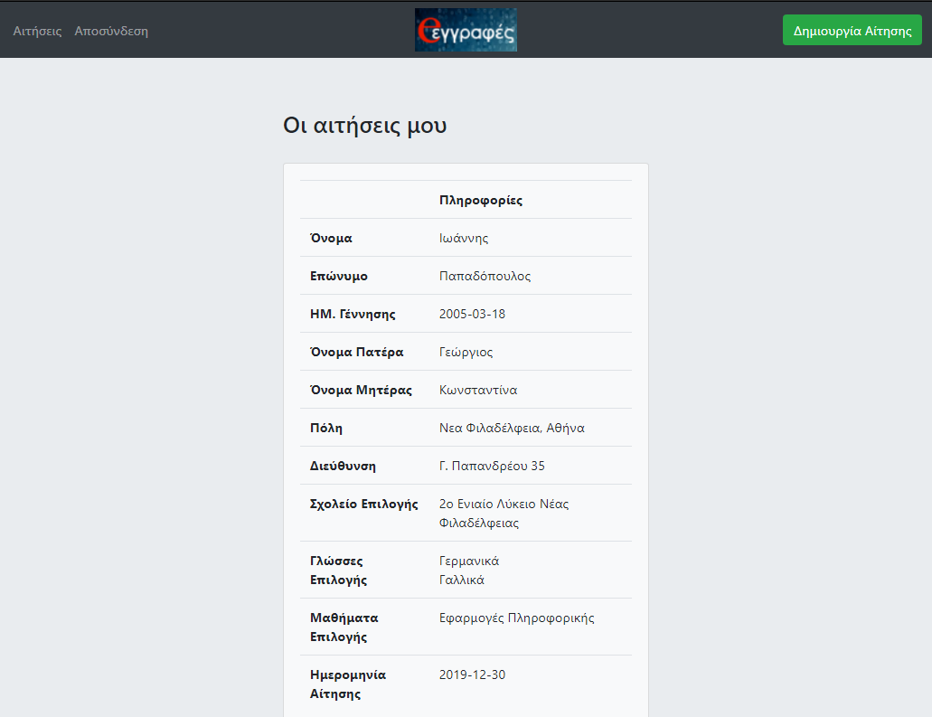
Homepage
Μετά την επιτυχημένη σύνδεση, ο χρήστης ανακατευθύνεται στο homepage.
Εδώ, του παρουσιάζονται όλες οι αιτήσεις που έχει πραγματοποιήσει με τα στοιχεία που έχει δηλώσει.

Slide 12
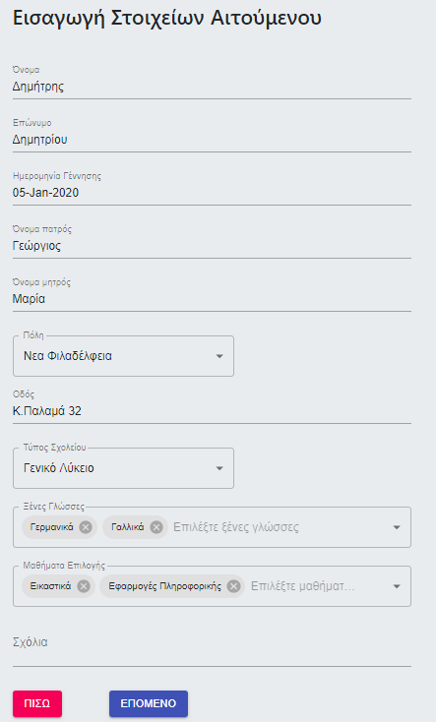
Δημιουργία Αίτησης
Με το πάτημα του κουμπιού "Δημιουργία Αίτησης", ο χρήστης ανακατευθύνεται σε σελίδα για να εισάγει τα στοιχεία του μαθητή.
Πληροφορίες του μαθητή
Περιοχή και εισάγει οδό
Επιλογή τύπου σχολείου που επιθυμεί
Ξένες γλώσσες επιλογής
Μαθηματα επιλογής
Εισάγει αν επιθυμεί, κάποια σχόλια.

Slide 13
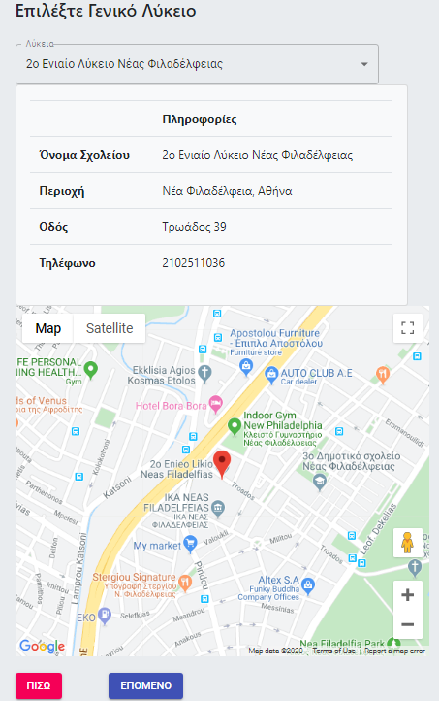
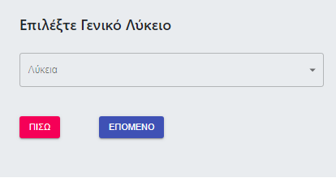
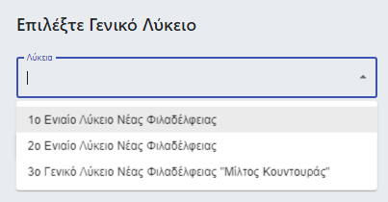
Επιλογή Σχολείου
Στη συνέχεια, επιλέγει το επιθυμητό σχολείο σύμφωνα με την πόλη, την περιοχή και τον τύπο σχολείου που επέλεξε και του εμφανίζεται το σχολείο στο χάρτη μαζί με τις πληροφορίες του.

Slide 14
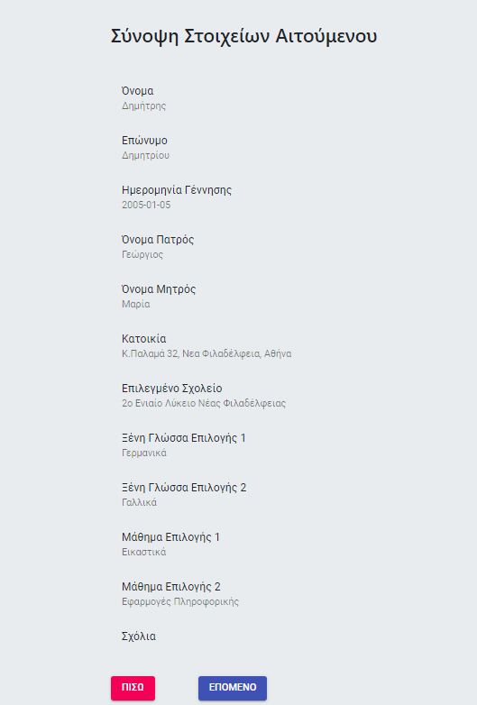
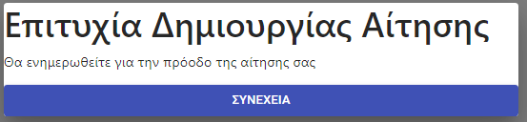
Σύνοψη Αίτησης
Μετά και την επιλογή σχολείου, εμφανίζεται στον χρήστη η τελική οθόνη με την σύνοψη των στοιχείων που επέλεξε έτσι ώστε αν θελήσει να πάει πίσω και να αλλάξει κάποια στοιχεία.
Μετά και την επιβεβαίωση των στοιχείων, ένα παράθυρο τον ενημερώνει για την επιτυχημένη δημιουργία αίτησης.

Slide 15
Συμπεράσματα
Μελετήθηκαν παρόμοια μοντέλα εγγραφής μαθητών σε τάξεις σχολείων και ιδιαίτερα το βασικό project επιρροής του Υπουργείου Παιδείας και σχεδιάστηκε μια εύχρηστη και φιλική πλατφόρμα για εγγραφή των μαθητών της Γ’ τάξης του Γυμνασίου στην Α’ τάξη του Λυκείου.
Μελετήθηκαν περαιτέρω τεχνολογίες για την διαχείριση της γνώσης που έχουμε διαθέσιμη (π.χ. πληροφορίες των σχολείων) και ιδανικοί τρόποι αποθήκευσης και ανάκτησης της υπάρχουσας αλλά και νέας γνώσης.
Ερευνήθηκαν οι ανάγκες σε υπολογιστική δύναμη για την διαχείριση της γνώσης μας, και καταλήξαμε στο ότι για πολλαπλούς και χιλιάδες χρήστες υπάρχει ανάγκη για μεγάλη διαθέσιμη υπολογιστική δύναμη στα πλαίσια μιας εφαρμογής που καλύπτει τις ανάγκες ενός πληθυσμού μιας χώρας.
Η διαδικασία της εγγραφής γίνεται πολύ άμεσα και εύκολα, καθώς ο στόχος της πλατφόρμας είναι να μην μπορεί να «χαθεί» ο χρήστης.

Slide 16
Συμπεράσματα
Παρατηρήθηκαν οι παρακάτω πιθανές βελτιώσεις που θα μπορούσαν να βελτιώσουν το σύστημα μας:
Διαθέσιμη βοήθεια για την χρήση της πλατφόρμας.
Δυνατότητα επικοινωνίας με τους διαχειριστές της πλατφόρμας.
Διαθεσιμότητα και για παραπάνω τύπους σχολείων όπως:
Εσπερινά Λύκεια
Σχολεία Δεύτερης Ευκαιρίας
Περισσότερα ειδικά σχολεία (όπως Πειραματικά Λύκεια)
Βελτιώσεις στο UI της πλατφόρμας για να είναι ακόμα πιο εύχρηστο.
Αλλαγή της δωρεάν cloud υπηρεσίας του Heroku σε υπηρεσία επί πληρωμή ή και ακόμα στο AWS (Amazon Web Services)

Slide 17
Ευχαριστούμε

